Slide 1
Information Leap
企业项目汇报
Information Leap Group enterprise project debriefing
成员：余顺意、邓麒、覃晶、程子康、李恋、陈斌
第二次汇报

Slide 2
01
上周进度回顾
Last week's progress review
02
寻找路线情况Finding a route situation
目 录
03
项目详情
Project Details
04
后续小组计划Subsequent group plan
PPT模板 http://www.1ppt.com/moban/

Slide 3
01/Part
上周进度回顾
Last week's progress review

Slide 4
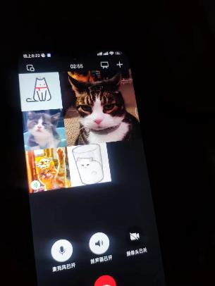
上周进度回顾
保留底线，降低期望
以找到项目为总目标，尽力争取酬金
说服客户
强调价值、提供产品、解决疑虑、创造紧迫感、提供额外价值、建立信任关系、提供灵活的选择、持续跟进和维护客户关系
规划行动路线
尽量以高效率的方式行动，广撒网
多交流

Slide 5
上周进度回顾
+
+
=
寻找地点
线上或是线下的面谈
客户意向以及需求
协议达成
应该尝试着找新兴企业，或是写字楼，还有需要一些知名度的企业
客户可能更多的是需要尝试媒体方向的运营，例如抖音、快手、小红书、美团之类的网络推广来增加知名度，我们需要从这些方向去和客户沟通，再达成意见的统一
与客户签订协议前与老师协商，了解合同的注意事项和要求，签订协议后再进行下一步的项目汇报和进度
获取客户信任感的同时展示小组作品提现能力水平以及能带来的收益

Slide 6
02/Part
路线寻找情况
Finding a route situation

Slide 7
流程进度
息跃小组
线上询问
信息共享
线上沟通意向
每隔一段时间，说明寻找情况，是否有目标人群，以及下一个地点的选择
沟通交流
与客户交流和讲解项目情况
爱企查
通过爱企查查询目标的企业信息，确定目标
查询目标网站
寻找合适目标人群，有没有网站

Slide 8
路线规划
火炬村地铁站周边
星沙
龙锦记潮汕牛肉火锅(长城·万悦汇店)
星朵舞蹈艺术中心
鼎烽少儿跆拳道馆
倾沫瑜伽普拉提生活馆
金丹科技创业大厦
马王堆地铁站周边
位于芙蓉区的写字楼
集中性的工业园区
东鹏瓷砖木板砖
溪上茶馆
马王堆早教托育中心
星火台球棋牌俱乐部
丽音艺术
Home健身

Slide 9
03/Part
项目详情
Project Details

Slide 10
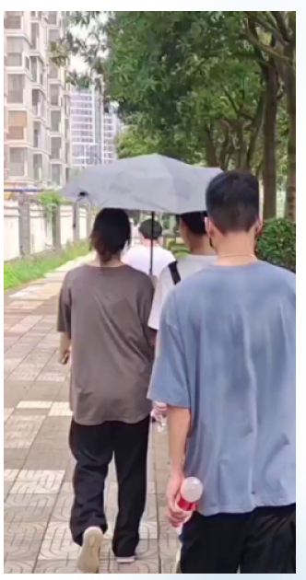
项目记录

Slide 11
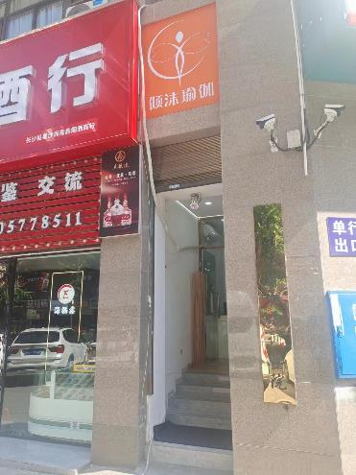
客户详情
长沙县星沙倾沫瑜伽馆
长沙县星沙倾沫瑜伽馆，成立于2020年，位于湖南省长沙市，是一家以从事体育为主的企业。瑜伽功及类似健身服务；瑜伽保健；瑜伽理疗；文艺表演、体育、娱乐活动的策划和组织

Slide 12
客户需求
运营成果
服务器域名
其他需求
如何尝到变现“甜头”
如何带来可观受益
运营的一系列流程方案是什么
长期、短期运营之间的矛盾
是否提供免费服务器和域名
是否运行有效时间受到限制
是否能够做到SEO优化（百度搜索）
免费前提下是否能做到额外的需求
“得寸进尺”

Slide 13
04/Part
小组后续计划
Subsequent group plan

Slide 14
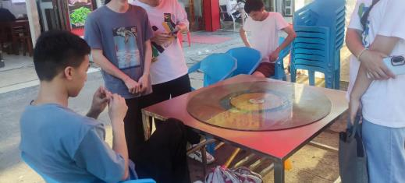
面对问题
运营问题
“一针见血”提出一个问题：不能长期运营有什么意义呢？
某企业：“我们需要打响一个品牌，宁可找专业公司，宁缺毋滥”
客源问题
多家企业明确表明，自己所在地段有稳定客源，不再需要网站与推广之类需求

Slide 15
总结与反思
分工与合作
利益
心态
团结
在寻找项目的过程中，分工与合作尤为关键
在多次“谈判”过程中发现，利益互惠尤为重要
道路是曲折的，前途是光明的，保持良好心态也是“取胜”的关键
不仅仅需要跟甲方进行充分的沟通，在小组内部更需要及时进行沟通和信息交流，做出理性的决策

Slide 16
小组后续计划
继续沟通
向意向企业
沟通 合作中可能遇到的问题
以及双方明确合作关系的确立
需求文档
“面对面”进行需求商定，拟定需求文档
调研文档
收集和调研同类竞争行业行情
分析产品优势
取其精华去其槽粕
形成自己的竞争优势
合同撰写
寻求老师帮忙核查 拟定合同协商 双方需谨慎再谨慎

Slide 17
Information Leap
感谢您的聆听
Thank you for listening
第二次汇报

